Slide 1
SOSYAL DUYGUSAL GELİŞİM ALANI –Etkinlik Örnekleri
Dr. Ümre Kaynak- Arş. Gör Sabire Kılıç

Slide 2
İLKOKUL-3. SINIF/33. HAFTA

Slide 6
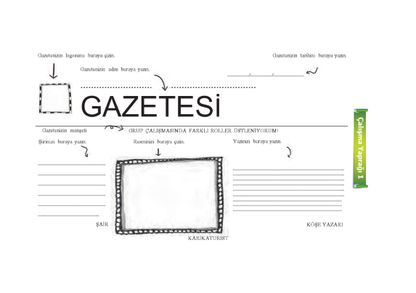

Slide 7
5. Sınıf 13. ve 14. Hafta

Slide 17
ORTAÖĞRETİM-12. SINIF 15. HAFTA

Slide 24
Üniversite sınavı için hazırlığa geç başlamış öğrenci…
Üniversite Sınavı için doğru kaynak seçmekte zorlanan bir öğrenci…
Hangi yoğun duyguyu hisseder?
Bu yoğun duyguyu nasıl düzenler?
Hangi yoğun duyguyu hisseder?
Bu yoğun duyguyu nasıl düzenler?
Deneme sınavında beklediği sonu- cu alamayan bir öğrenci…
Hangi yoğun duyguyu hisseder? Bu yoğun duyguyu nasıl düzenler?
Üniversite sınavına hazırlıkta “tv, arkadaş, telefon vb. istekleri ile baş edemeyen bir öğrenci…
Hangi yoğun duyguyu hisseder? Bu yoğun duyguyu nasıl düzenler?
Üniversite sınavı sonrası hedefine yerleştiğini sonuç ekranında gören öğ- renci…
Hangi yoğun duyguyu hisseder? Bu yoğun duyguyu nasıl düzenler?
Üniversite sınavına hazırlık sürecin- de ebeveynleriyle çatışan bir öğren- ci…
Hangi yoğun duyguyu hisseder? Bu yoğun duyguyu nasıl düzenler?

Slide 25
DİNLEDİĞİNİZ İÇİN TEŞEKKÜR EDERİZ ☺

